Slide 1
به نام خدا
آموزش میکروکنترلر های STM32 مقدماتی
مدرس: مهدی داداشی
مدت زمان: 8 جلسه ی 4 ساعته

Slide 2





Slide 3

از صفر تا عشق
این بار » میکروکنترلر STM32

Slide 4
جلسه ی 1
توضیحات مقدماتی و پیش نیازهای نرم افزاری
آشنایی با مفهوم میکروکنترلر و بررسی موارد مشابه
آشنایی با هسته ی ARM و بررسی موارد مشابه
آشنایی با انواع شرکتهای تولید کننده ی میکروکنترلر ARM
آشنایی با خانواده های مختلف میکروکنترلر های شرکت ST
بررسی مستندات میکروکنترلر مورد آموزش
بررسی روشهای مختلف کد نویسی برای STM32
(Registry, SPL , LL , HAL) و مفهوم CMSIS
آشنایی با محیطهای مختلف توسعه ی کد برای میکروکنترلرهای ARM (Keil,VSCode, STM32CubeIDE,IAR,Arduino)
آشنایی با روشهای پروگرام کردنSTM32 توسط JTAG و SWD و بوت لودرهای داخلی و خارجی
نصب نرم افزارهای مختلف توسعه ی کد برای میکروکنترلرهای ARM (Keil,VSCode, STM32CubeIDE,IAR,…) و اجرای پروژه ی چشمک زن در هر یک از آنها

Slide 5
جلسه ی 2
نحوه کار با کامپایلرها و ابزارهای دیباگ
بررسی اجزای برد آموزشی و نکات مهم الکترونیکی
آموزش نکات مهم زبان C برای برنامه‌نویسی STM32
آموزش کدنویسی ماژولار و کتابخانه نویسی
بررسی نحوه ی دیباگ کد در محیط های مختلف توسعه ی کد توسط JTAG و SWD
استفاده از خروجی دیجیتال مانند ال دی های تک رنگ و چند رنگ برای دیباگ
استفاده از پورت سریال برای دیباگ
استفاده از اسیلوسکوپ برای دیباگ
استفاده از لاجیک آنالایزر برای دیباگ

Slide 6
جلسه ی 3
ورودی و خروجی دیجیتال
روشن خاموش کردن ال ای دی
راه اندازی سون سگمنت
راه اندازی ال ای دی ماتریسی
راه اندازی ال سی دی کاراکتری
خواندن وضعیت کلیدهای متصل به پینهای ورودی
مفهوم وقفه یا اینتراپت در ورودی ها
خواندن وضعیت چند کلید به صورت کیپد ماتریسی

Slide 7
جلسه ی 4
آشنایی با ورودی و خروجی های سریال
آشنایی با USART و بررسی RS232,RS485
آشنایی با SPI و بررسی چند نمونه سنسور و آی سی
آشنایی با I2C و بررسی چند نمونه سنسور و آی سی
آشنایی با USB و بررسی پروتکل های مختلف آن
آشنایی با CAN و کاربرد آن در صنعت
آشنایی با مدباس و کاربرد آن در صنعت

Slide 8
جلسه ی 5
پروژه های عملی با ورودی و خروجی های سریال
کنترل خروجی ها و اطلاع از وضعیت ورودی ها توسط کامند لاین از طریق پورت سریال
کنترل خروجی ها و اطلاع از وضعیت ورودی ها توسط کامند لاین از طریق پروتکل CDC USB
اتصال به حافظه ی جانبی I2C مانند AT24C04

Slide 9
جلسه ی 6
تایمر و کانتر
بررسی کاربردهای تایمر ها و کانتر ها در صنعت
تولید PWM و کاربردهای آن در صنعت
کنترل شدت نور ال ای دی توسط PWM
کنترل موتور دی سی و موتور سروو
تولید شکل موج دلخواه با استفاده از PWM و DMA
کنترل ال ای دی رنگی دیجیتالی WS2812B
زمان سنجی توسط تایمر

Slide 10
جلسه ی 7
مبدل آنالوگ به دیجیتال (ADC)
بررسی روشهای مختلف اندازی گیری آنالوگ
خواندن ورودی آنالوگ با روش پولینگ به صورت عملی
خواندن ورودی آنالوگ با روش وقفه ای به صورت عملی
خواندن چند ورودی آنالوگ با روش DMA به صورت عملی
کنترل نور ال دی با استفاده از پتانسیومتر متصل به ورودی آنالوگ در مثالهای عملی

Slide 11
جلسه ی 8
پروژه ی عملی پایانی
بررسی روشهای ترکیب واحد های مختلف میکروکنترلر و انجام پروژه های پیچیده در قالب پروژه ی عملی که موضوع آن در طول جلسات آموزشی با توجه به علایق و زمینه ی کاری دانشجویان انتخاب می شود

Slide 12
جلسه ی 1
توضیحات مقدماتی و پیش نیازهای نرم افزاری
آشنایی با مفهوم میکروکنترلر و بررسی موارد مشابه
آشنایی با هسته ی ARM و بررسی موارد مشابه
آشنایی با انواع شرکتهای تولید کننده ی میکروکنترلر ARM
آشنایی با خانواده های مختلف میکروکنترلر های شرکت ST
بررسی مستندات میکروکنترلر مورد آموزش
بررسی روشهای مختلف کد نویسی برای STM32
(Registery, SPL , LL , HAL) و مفهوم CMSIS
آشنایی با محیطهای مختلف توسعه ی کد برای میکروکنترلرهای ARM (Keil,VSCode, STM32CubeIDE,IAR,Arduino)
آشنایی با روشهای پروگرام کردن STM32 توسط JTAG و SWD و بوت لودرهای داخلی
نصب نرم افزارهای مختلف توسعه ی کد برای میکروکنترلرهای ARM (Keil,VSCode, STM32CubeIDE,IAR,…) و اجرای پروژه ی چشمک زن در هر یک از آنها

Slide 13

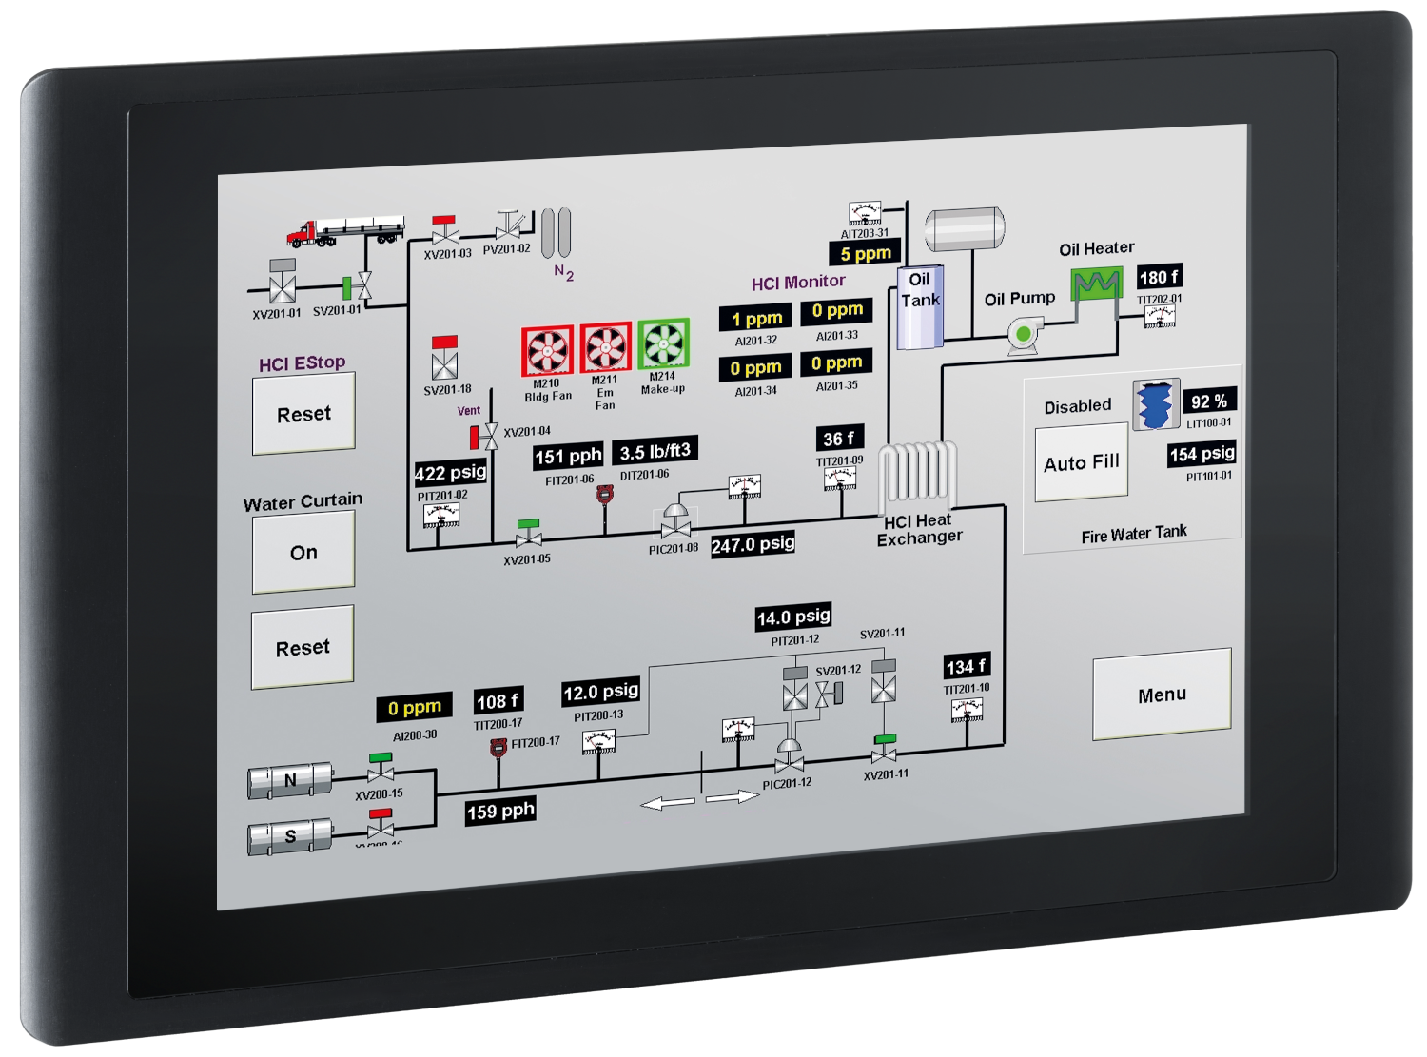
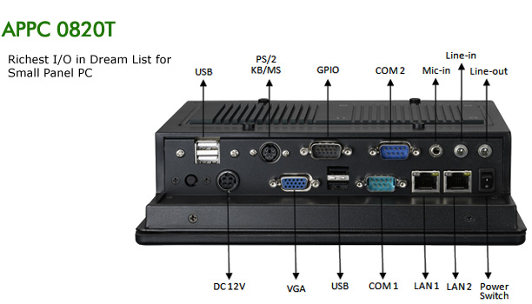
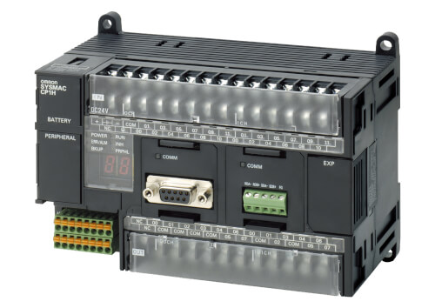
کنترلر ها

Slide 14
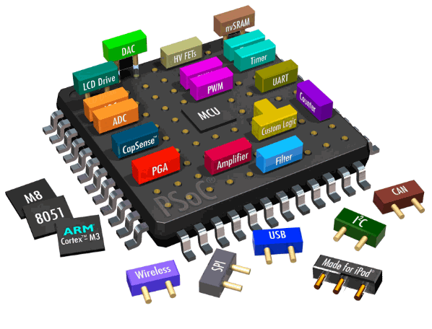
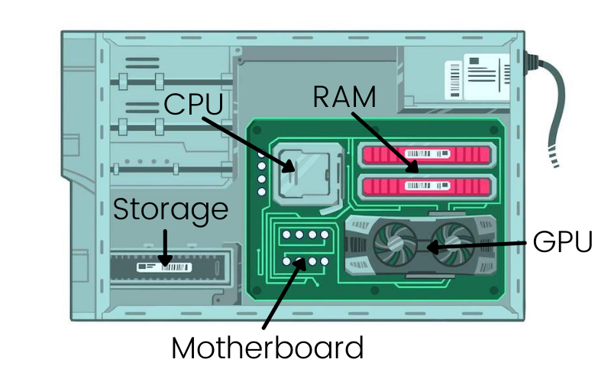
آشنایی با مفهوم میکروکنترلر و بررسی موارد مشابه

Slide 15
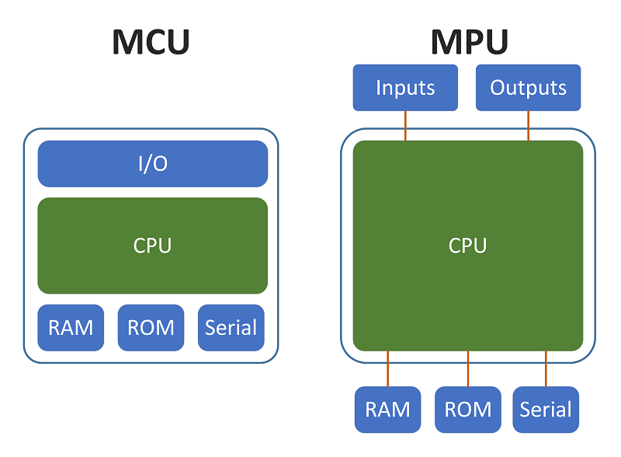
آشنایی با مفهوم میکروکنترلر و بررسی موارد مشابه

Slide 16
آشنایی با مفهوم میکروکنترلر و بررسی موارد مشابه
 | MCU | MPU
CPU | Less | More
RAM | Less | More
Flash | Less | More
OS | Bare Metal / RTOS | General Purpose (Windows / Linux)
Development Difficulty | Harder | Easier
Power Consumption | Lower | Higher
Cost | Lower | Higher
Deterministic | Yes | No - with exceptions
Device Size | Smaller | Larger

Slide 17
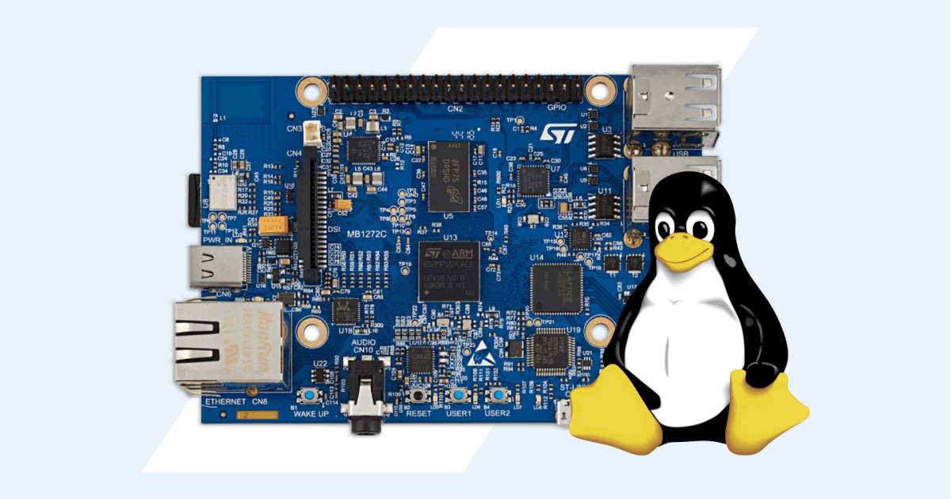
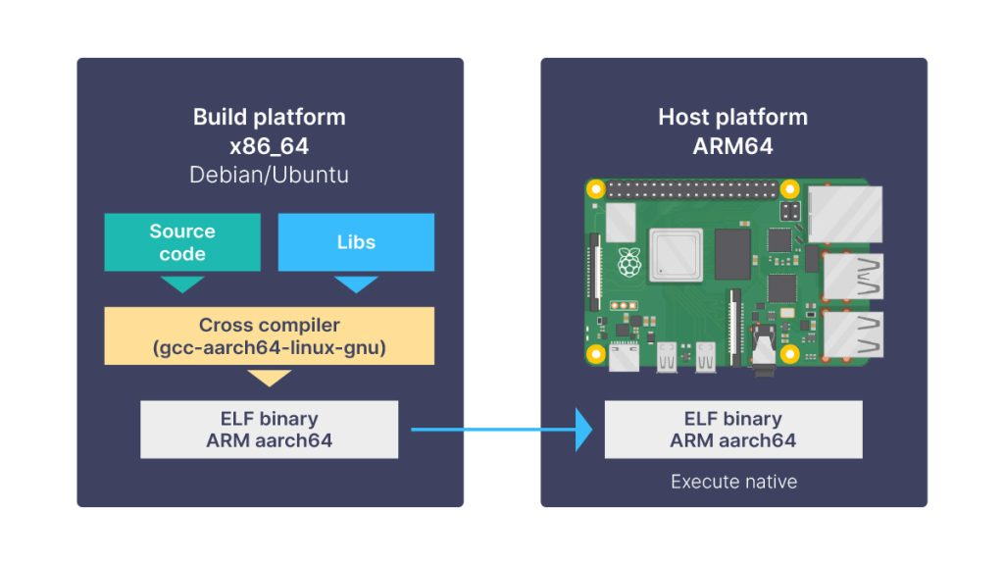
آشنایی با مفهوم میکروکنترلر و بررسی موارد مشابه

Slide 18
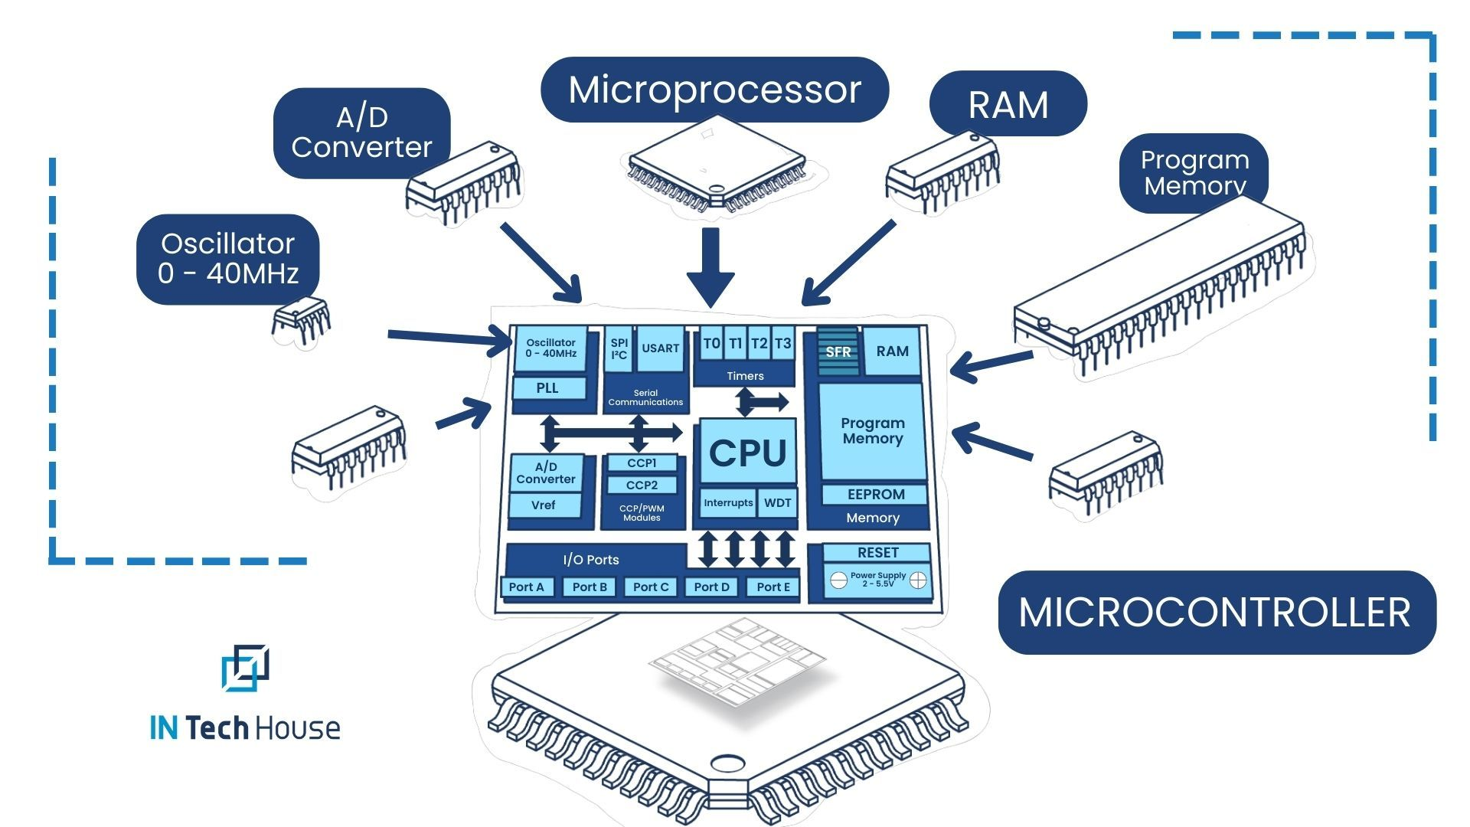
میکرو کنترلر چیست

Slide 19
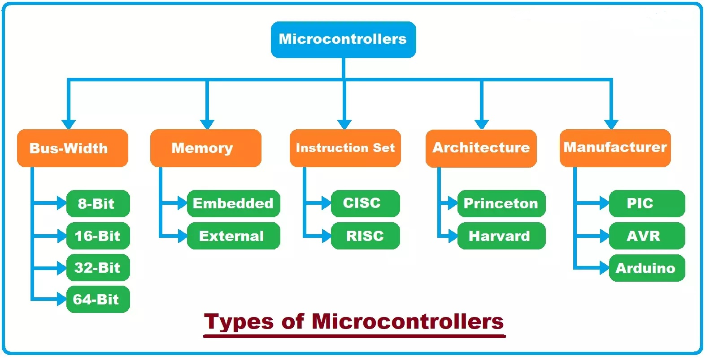
آشنایی با هسته ی ARM و بررسی موارد مشابه

Slide 20
آشنایی با هسته ی ARM و بررسی موارد مشابه
AVR:
میکروکنترلرهای AVR (ATmega, ATtiny) ساخت شرکت Microchip، به دلیل قیمت مناسب، سادگی در استفاده و مصرف کم انرژی، در پروژه‌های کوچک و متوسط کاربرد دارند.
MIPS:
MIPS نیز یک معماری RISC مانند ARM است، اما بیشتر در دستگاه‌های شبکه‌ای، روترها و سیستم‌های صوتی/تصویری استفاده می‌شود.
PIC:
میکروکنترلرهای PIC، ساخت شرکت Microchip، به دلیل تنوع زیاد، قیمت مناسب و سهولت استفاده، در پروژه‌های مختلف از جمله اتوماسیون خانگی و صنعتی کاربرد دارند.
8051:
میکروکنترلرهای 8051 یک خانواده قدیمی هستند که هنوز هم در برخی از کاربردها استفاده می‌شوند، اما در مقایسه با ARM و AVR قدرت کمتری دارند.
RISC-V
یک معماری مجموعه دستورالعمل (ISA) متن‌باز و مدرن است که بر اساس اصول RISC (Reduced Instruction Set Computing) توسعه یافته است

Slide 21
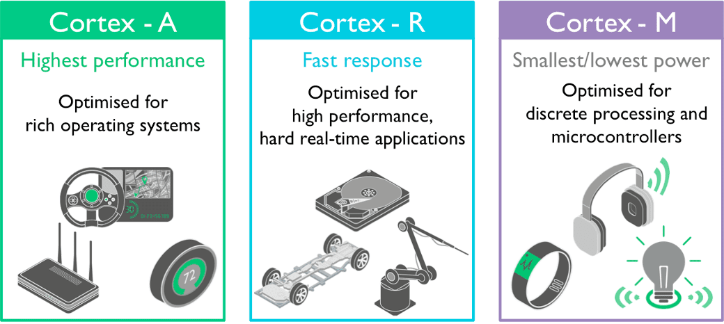
آشنایی با هسته ی ARM و بررسی موارد مشابه

Slide 22
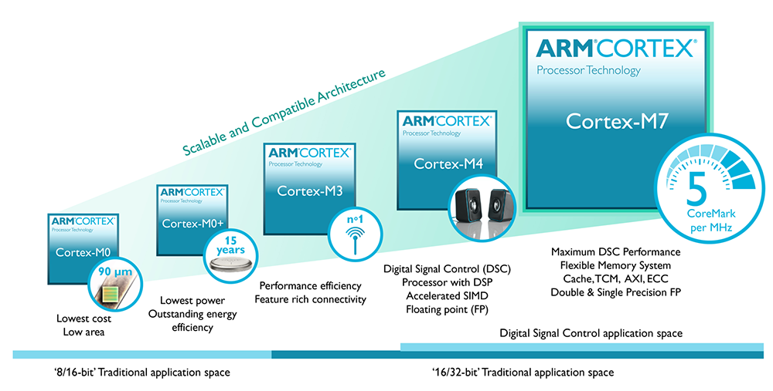
آشنایی با هسته ی ARM و بررسی موارد مشابه

Slide 23
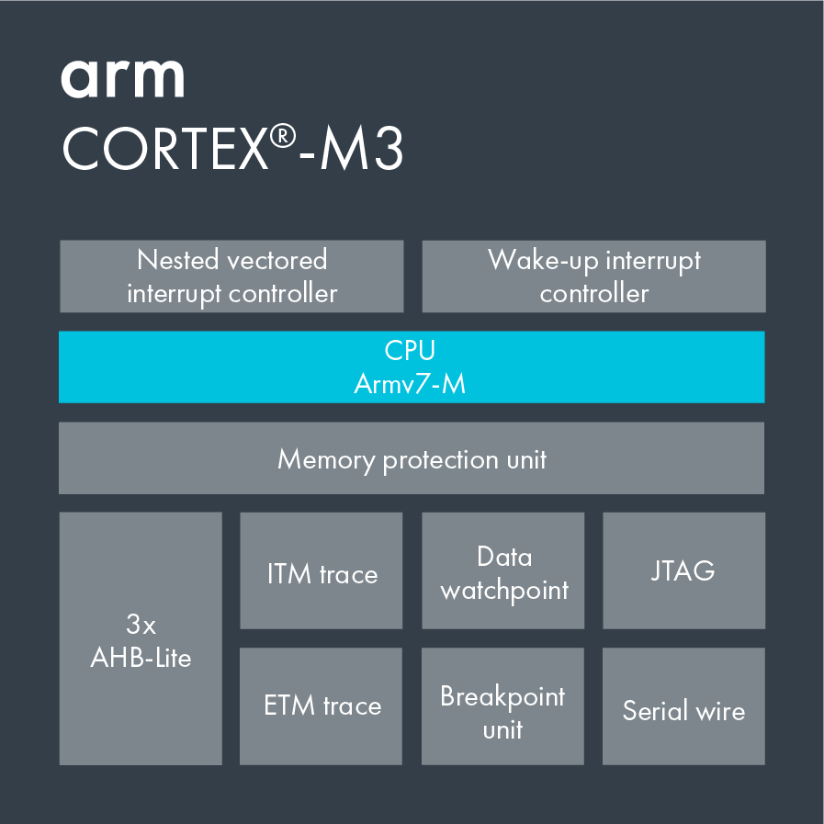
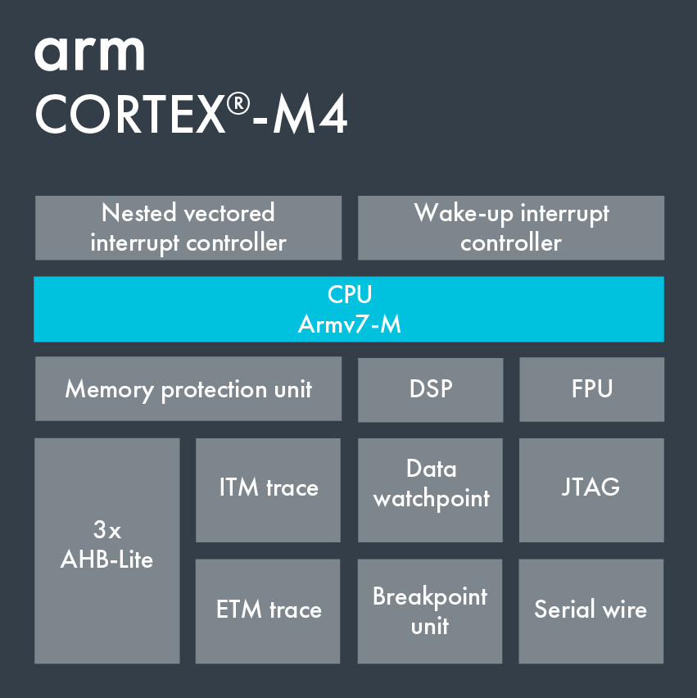

Slide 24
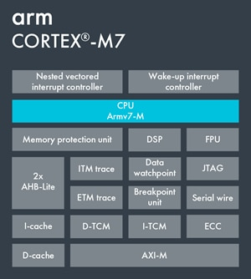
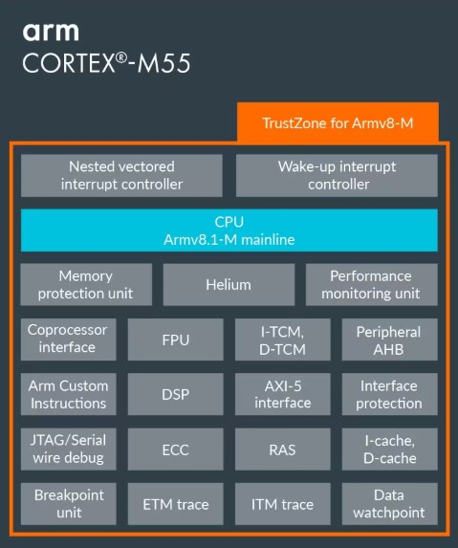

Slide 25
تولید کننده های مطرح میکروکنترلر
STMicroelectronics
NXP
Nuvoton
Holtek
Infineon
Microchip
Silicon Labs
Texas
GigaDevice
Renesas
RaspberryPi

Slide 26
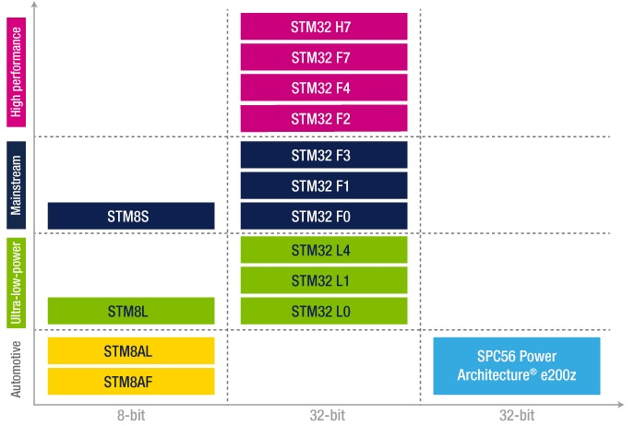
آشنایی با خانواده های مختلف میکروکنترلر های شرکت ST

Slide 27
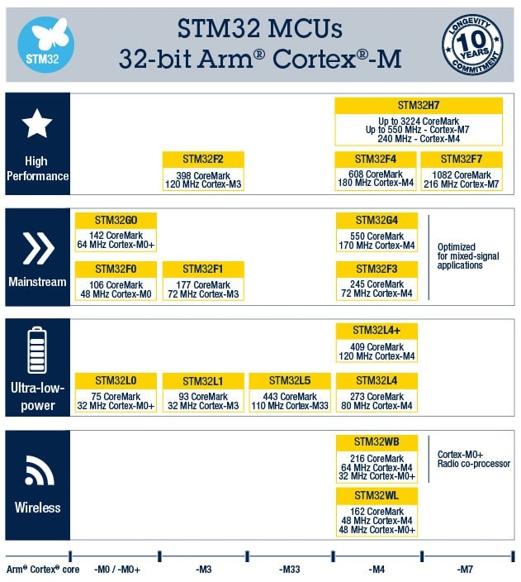
آشنایی با خانواده های مختلف میکروکنترلر های شرکت ST

Slide 28
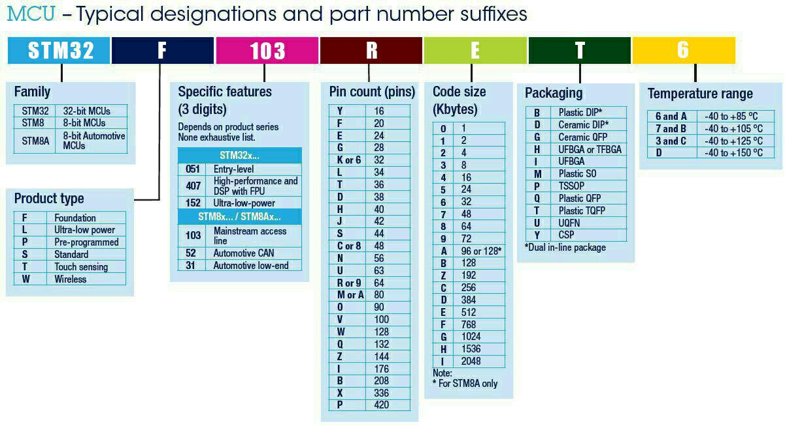
آشنایی با خانواده های مختلف میکروکنترلر های شرکت ST

Slide 29
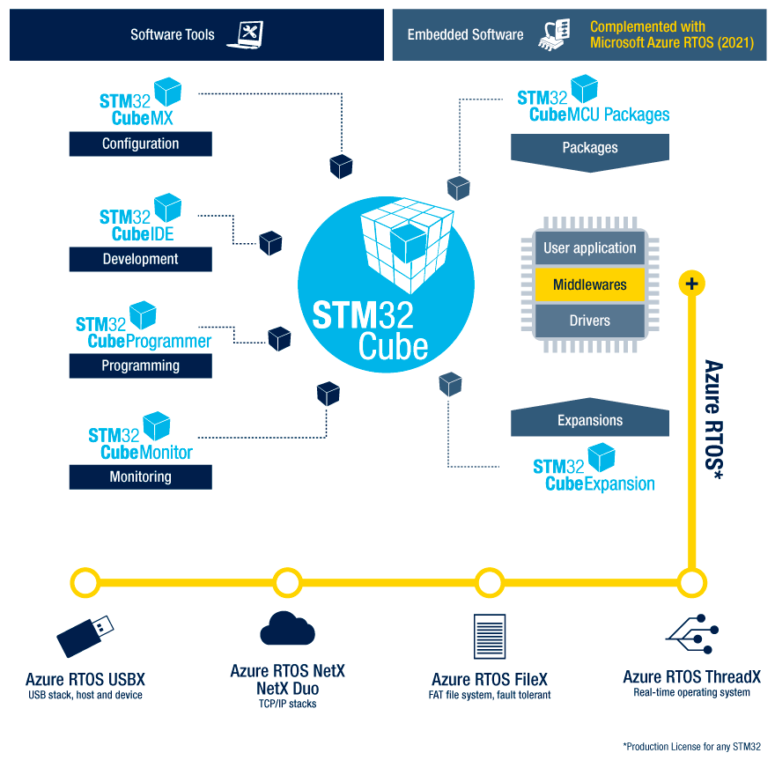
اکوسیستم نرم افزاری شرکت ST

Slide 30
STM32CubeMX, a configuration tool for any STM32 device. This easy-to-use graphical user interface generates initialization C code for Cortex-M cores and generates the Linux device tree source for Cortex-A cores.
STM32CubeIDE, an Integrated Development Environment. Based on open-source solutions like Eclipse or the GNU C/C++ toolchain, this IDE includes compilation reporting features and advanced debug features. It also integrate additional features present in other tools from the ecosystem, such as the HW and SW initialization and code generation from STM32CubeMX.
STM32CubeCLT, a command-line development toolset with code compilation, board programming, and debug features.
STM32CubeProgrammer, a programming tool. It provides an easy-to-use and efficient environment for reading, writing and verifying devices and external memories via a wide variety of available communication media (JTAG, SWD, UART, USB DFU, I2C, SPI, CAN, etc.).
STM32CubeMonitor family of tools. Powerful monitoring tools that help developers fine-tune the behavior and performance of their applications in real time.
STM32Cube MCU and MPU packages, dedicated to each STM32 series Packages offer all the required embedded software bricks to operate the available set of STM32 peripherals. They include drivers (HAL, low-layer, etc.), middleware, and lots of example code used in a wide variety of real-world use cases.
STM32Cube expansion packages, for application-oriented solutions. Complementing and expanding the STM32Cube MCU Package offer with additional embedded software bricks, STM32 expansion packages come either from ST or approved partners to create an extensive and scalable embedded software offer around the STM32.

Slide 31
آشنایی با محیطهای مختلف توسعه ی کد برای میکروکنترلرهای ARM
ARM Keil MDK
STM32CubeIDE
IAR
VSCode
Arduino

Slide 32
بررسی روشهای مختلف کد نویسی برای STM32
CMSIS
Registery
SPL
LL
HAL

Slide 33
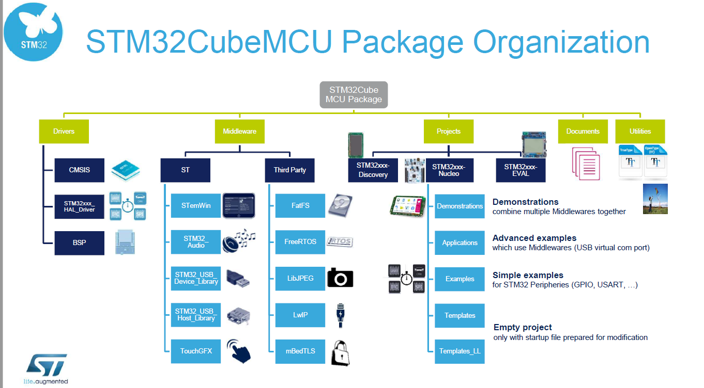
اکوسیستم نرم افزاری شرکت ST

Slide 34
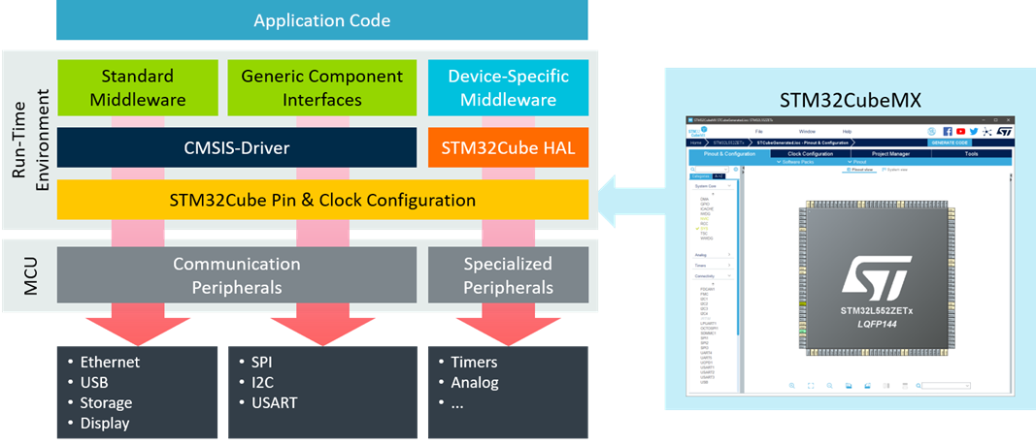

Slide 35
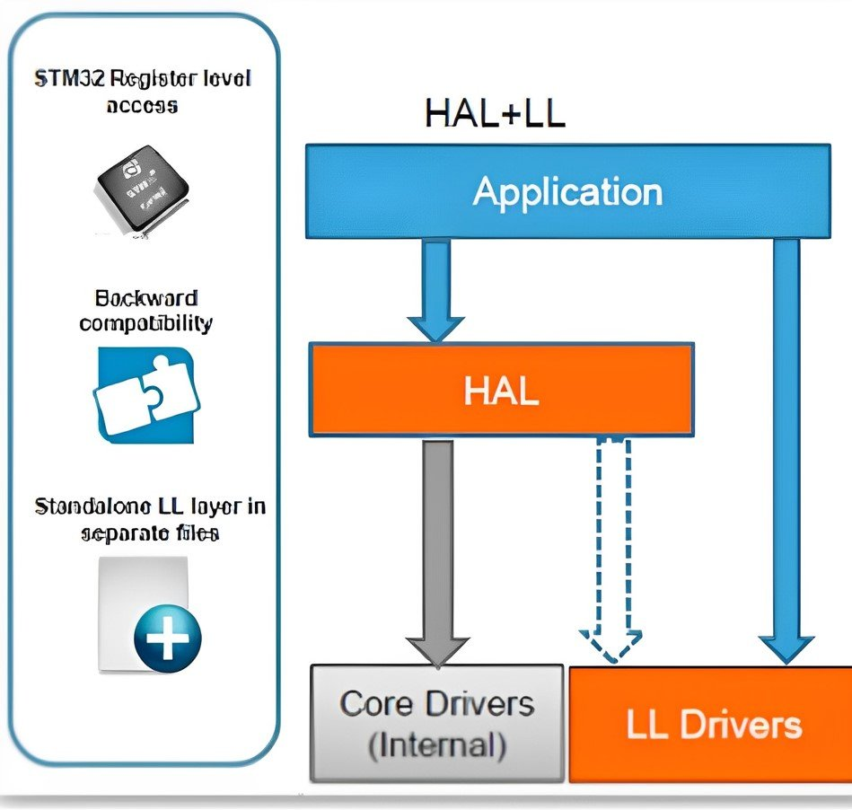

Slide 36
HAL vs LL - Comparison
HAL: High abstraction layer, easier for beginners, more portable
LL: Low Layer, closer to registers, more efficient, more control
Use HAL for general development, LL for time-critical tasks

Slide 37
GPIO Code Snippet (HAL)
HAL_GPIO_WritePin(GPIOB, GPIO_PIN_0, GPIO_PIN_SET);
HAL_GPIO_TogglePin(GPIOC, GPIO_PIN_13);
if(HAL_GPIO_ReadPin(GPIOA, GPIO_PIN_0) == GPIO_PIN_SET) { ... }

Slide 38

لایه ی نرم افزاری استاندارد ARM ها
What is CMSIS?
The Common Microcontroller Software Interface Standard (CMSIS) simplifies microcontroller software development, providing a consistent and efficient interface for developers working with Cortex-M and entry-level Cortex-A processors. It promotes code reuse, portability, and interoperability, enabling developers to focus on application-level logic rather than dealing with low-level hardware details.
CMSIS provides interfaces to processor and peripherals, real-time operating systems, and middleware components and includes a delivery mechanism (CMSIS-Pack) for devices, boards, and software, and enables the combination of software components from multiple vendors. The content on keil.arm.com is extracted directly from CMSIS-Packs.
CMSIS is defined in close cooperation with various silicon and software vendors and provides a common approach to interface to peripherals, real-time operating systems, and middleware components. It is intended to enable interoperability of software components from multiple vendors.

Slide 39
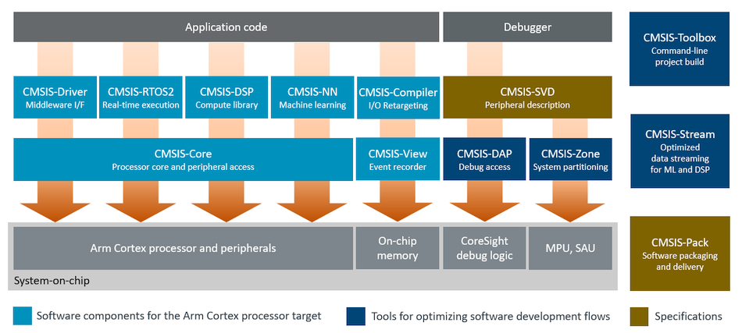
اکوسیستم نرم افزاری شرکت ARM

Slide 40
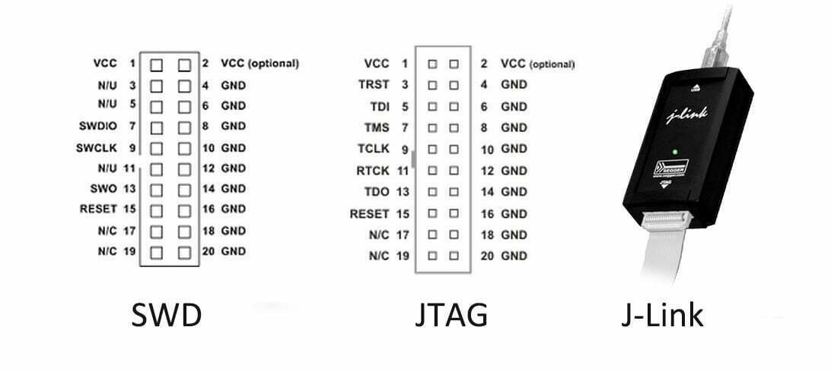
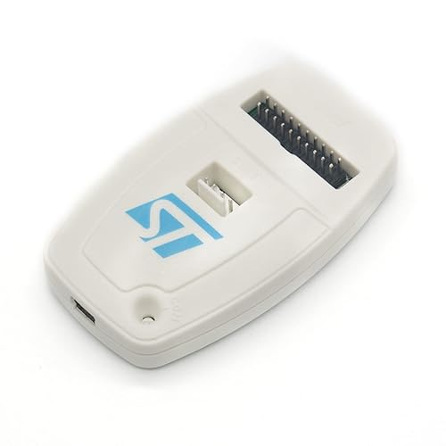
آشنایی با روشهای برنامه ریزی کردن میکروکنترلرها
JTAG
SWD
BootLoader Internal
BootLoader External

Slide 41
انتخاب میکروکنترلر مناسب برای پروژه
1️⃣ Define Your Project Requirements 🔹 Processing Power: Does your project need high-speed processing? For simple tasks, an 8-bit MCU might suffice, but for complex computations, a 32-bit MCU like STM32 or ESP32 could be ideal. 🔹 Memory Needs: Identify the RAM and Flash requirements for your code and data. 🔹 Power Consumption: Low-power MCUs are crucial for battery-operated devices. 2️⃣ Evaluate Peripheral Support 🔹 Communication Protocols: Does your project need I2C, SPI, UART, or CAN? 🔹 Sensor Interfaces: Ensure the MCU supports the required ADC, DAC, or GPIO pins. 🔹 Special Features: Look for built-in Wi-Fi, BLE, or hardware accelerators if needed. 3️⃣ Development Ecosystem 🔹 Toolchain Compatibility: Check if it supports IDEs like VS Code, Keil, or Arduino. 🔹 Libraries and Documentation: A robust ecosystem with extensive libraries can save time. 4️⃣ Cost and Availability 🔹 Budget Constraints: Balance features with cost without compromising critical requirements. 🔹 Supply Chain: Ensure the MCU is readily available to avoid project delays. 5️⃣ Scalability and Support 🔹 Consider whether the MCU family offers higher-end models for future upgrades. 🔹 Look for strong community support and manufacturer resources.
💡 Pro Tip: If you’re unsure, start with popular MCUs like ESP32 (IoT projects), STM32 (industrial control), or Arduino (prototyping). These have excellent community support and wide application.

Slide 42
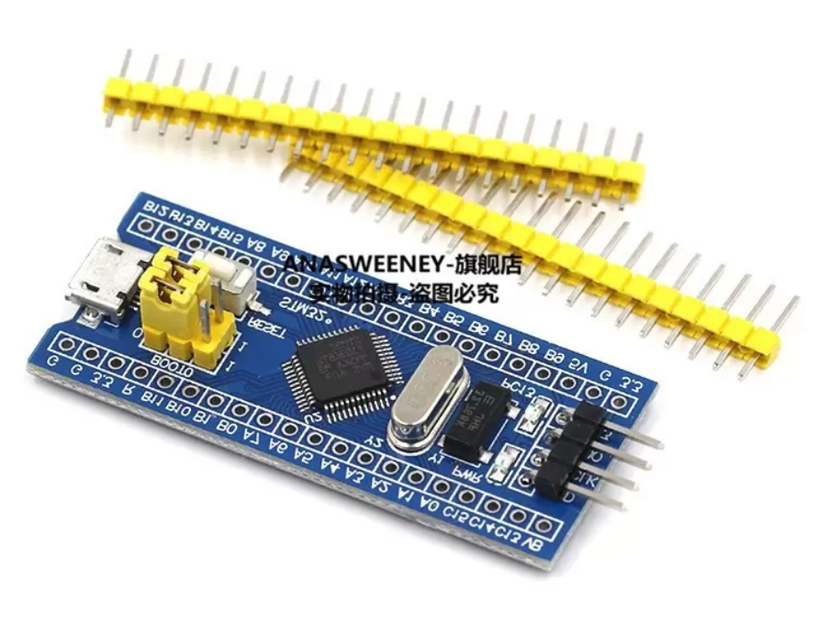
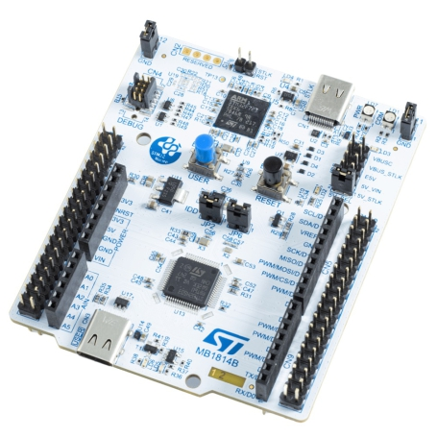
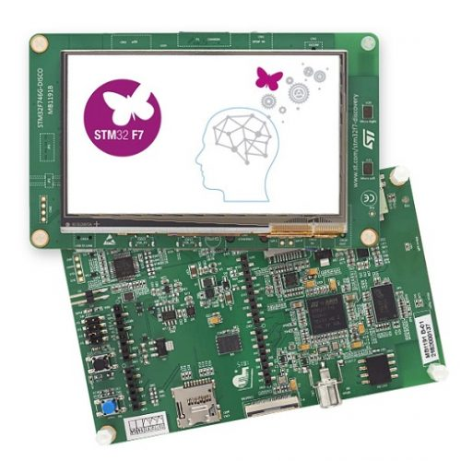
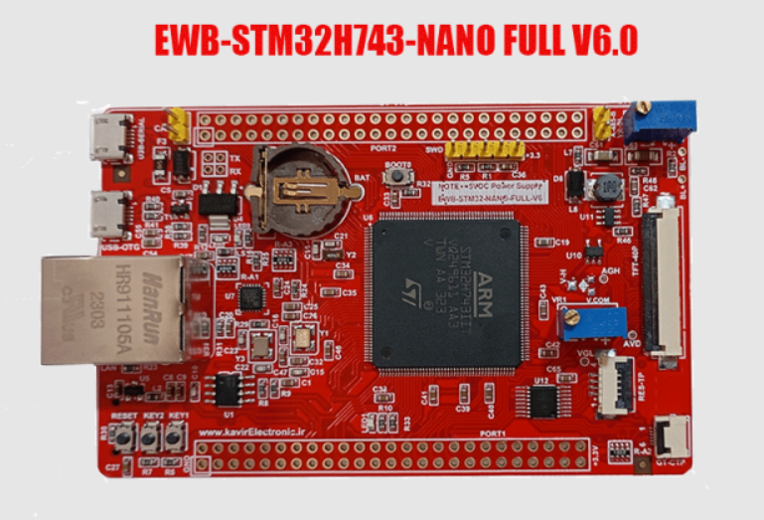
انتخاب میکروکنترلر مناسب برای پروژه

Slide 43
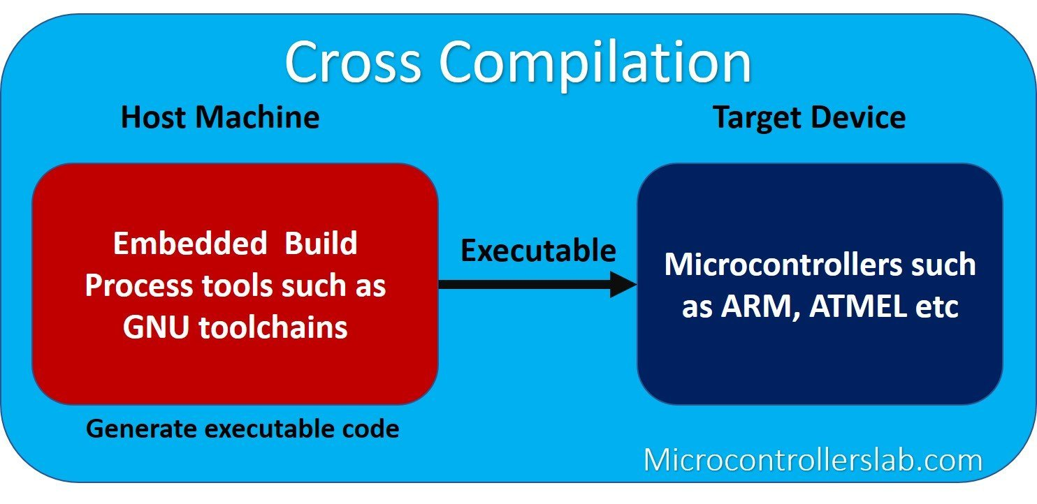
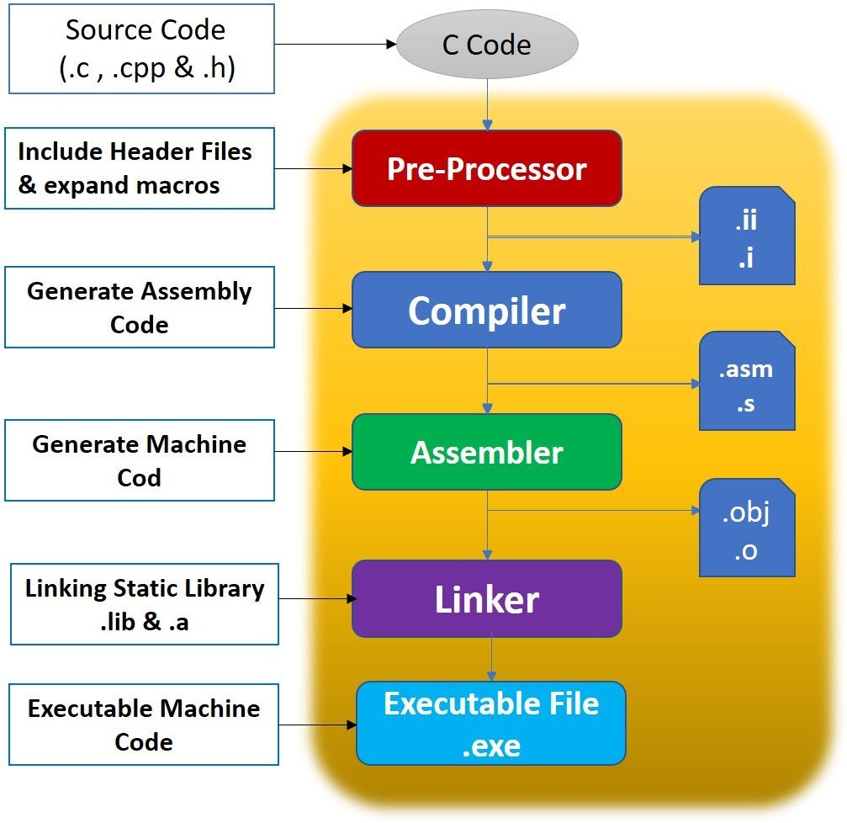

Slide 44
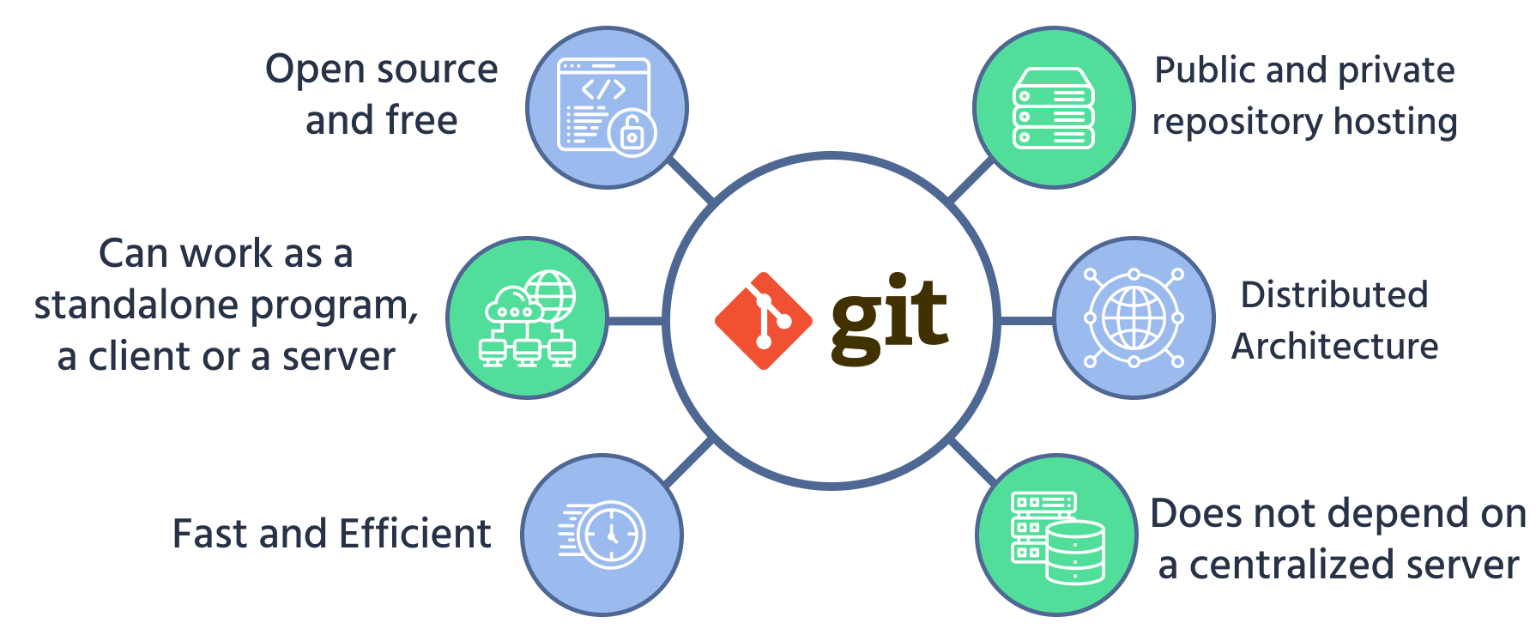

Slide 46
END1

Slide 47
جلسه ی 1
توضیحات مقدماتی و پیش نیازهای نرم افزاری
آشنایی با مفهوم میکروکنترلر و بررسی موارد مشابه
آشنایی با هسته ی ARM و بررسی موارد مشابه
آشنایی با انواع شرکتهای تولید کننده ی میکروکنترلر ARM
آشنایی با خانواده های مختلف میکروکنترلر های شرکت ST
بررسی مستندات میکروکنترلر مورد آموزش
بررسی روشهای مختلف کد نویسی برای STM32
(Registry, SPL , LL , HAL) و مفهوم CMSIS
آشنایی با محیطهای مختلف توسعه ی کد برای میکروکنترلرهای ARM (Keil,VSCode, STM32CubeIDE,IAR,Arduino)
آشنایی با روشهای پروگرام کردنSTM32 توسط JTAG و SWD و بوت لودرهای داخلی و خارجی
نصب نرم افزارهای مختلف توسعه ی کد برای میکروکنترلرهای ARM (Keil,VSCode, STM32CubeIDE,IAR,…) و اجرای پروژه ی چشمک زن در هر یک از آنها

Slide 48
جلسه ی 2
نحوه کار با کامپایلرها و ابزارهای دیباگ
بررسی اجزای برد آموزشی و نکات مهم الکترونیکی
آموزش نکات مهم زبان C برای برنامه‌نویسی STM32
آموزش کدنویسی ماژولار و کتابخانه نویسی
بررسی نحوه ی دیباگ کد در محیط های مختلف توسعه ی کد توسط JTAG و SWD
استفاده از خروجی دیجیتال مانند ال دی های تک رنگ و چند رنگ برای دیباگ
استفاده از پورت سریال برای دیباگ
استفاده از اسیلوسکوپ برای دیباگ
استفاده از لاجیک آنالایزر برای دیباگ

Slide 49
#ifdef __GNUC__ #define PUTCHAR_PROTOTYPE int __io_putchar(int ch) #else #define PUTCHAR_PROTOTYPE int fputc(int ch, FILE *f) #endif PUTCHAR_PROTOTYPE { HAL_UART_Transmit(&huartX, (uint8_t *)&ch, 1, HAL_MAX_DELAY); // Replace huartX with your UART handle return ch; }

Slide 50
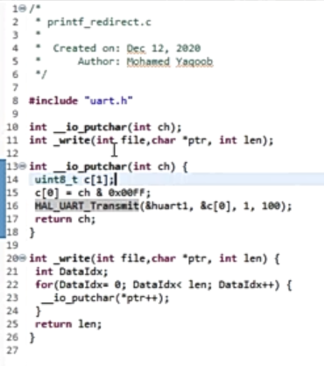
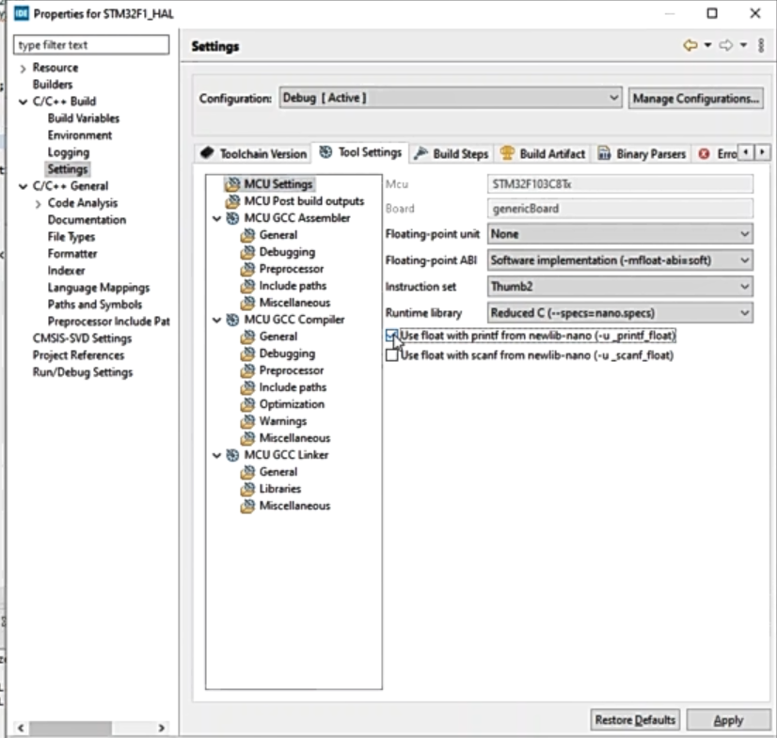

Slide 51
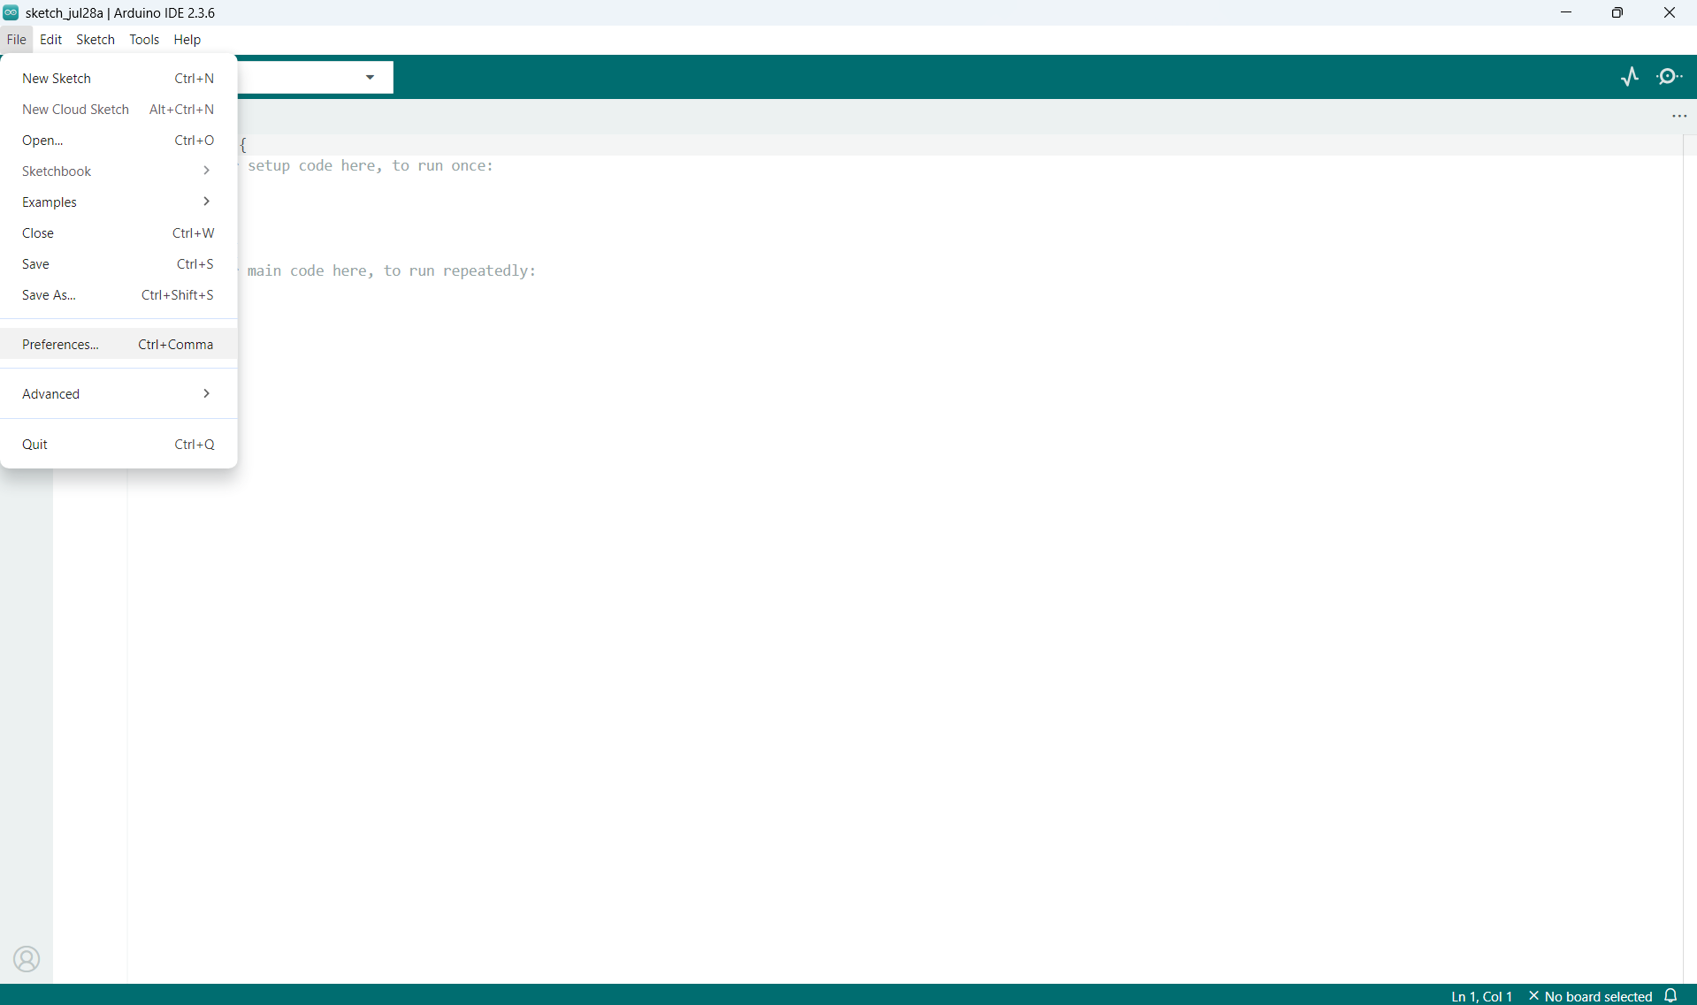

Slide 52
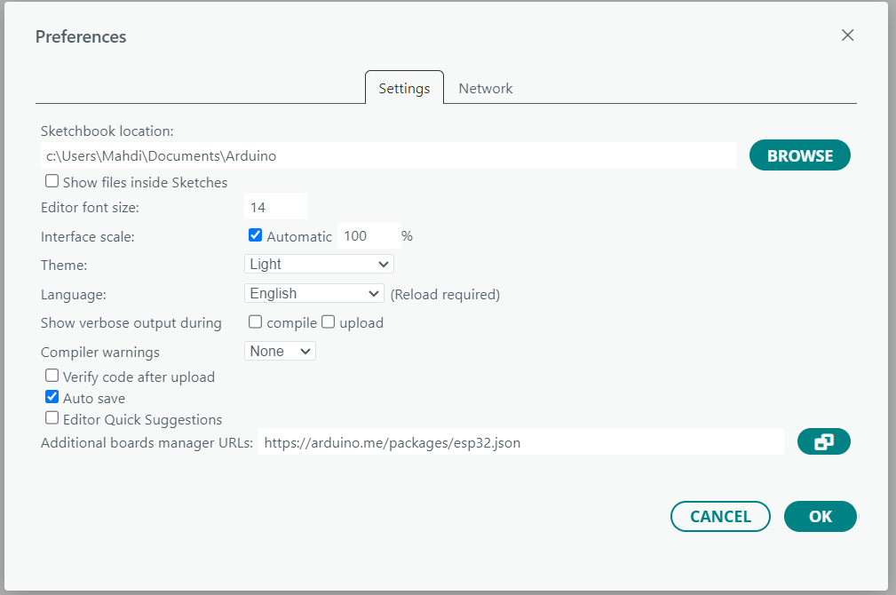

Slide 53
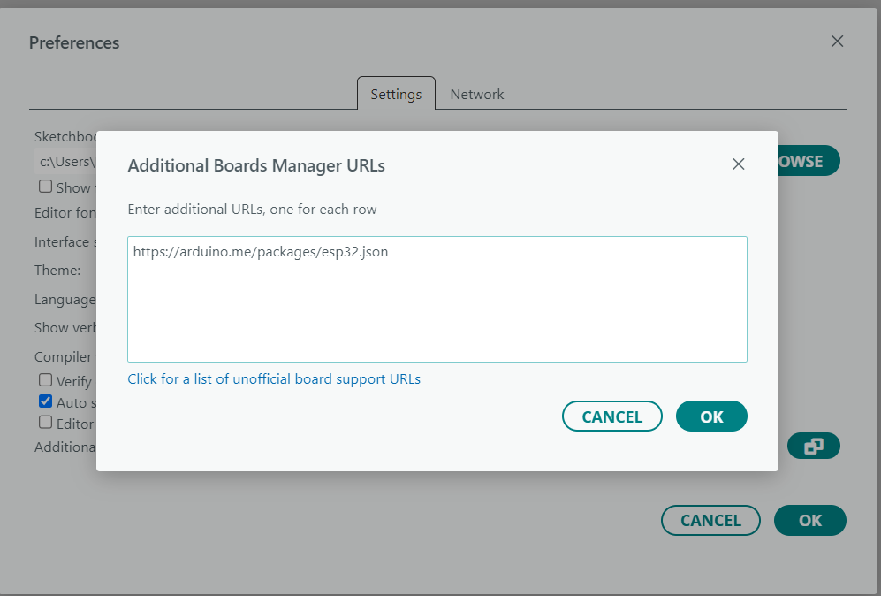

Slide 54
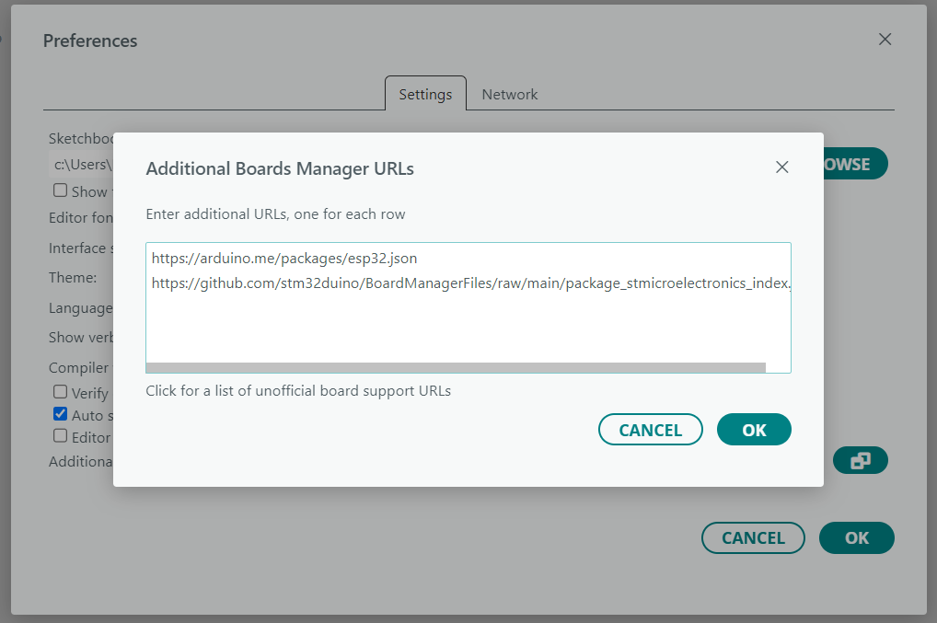
https://github.com/stm32duino/BoardManagerFiles/raw/main/package_stmicroelectronics_index.json

Slide 55
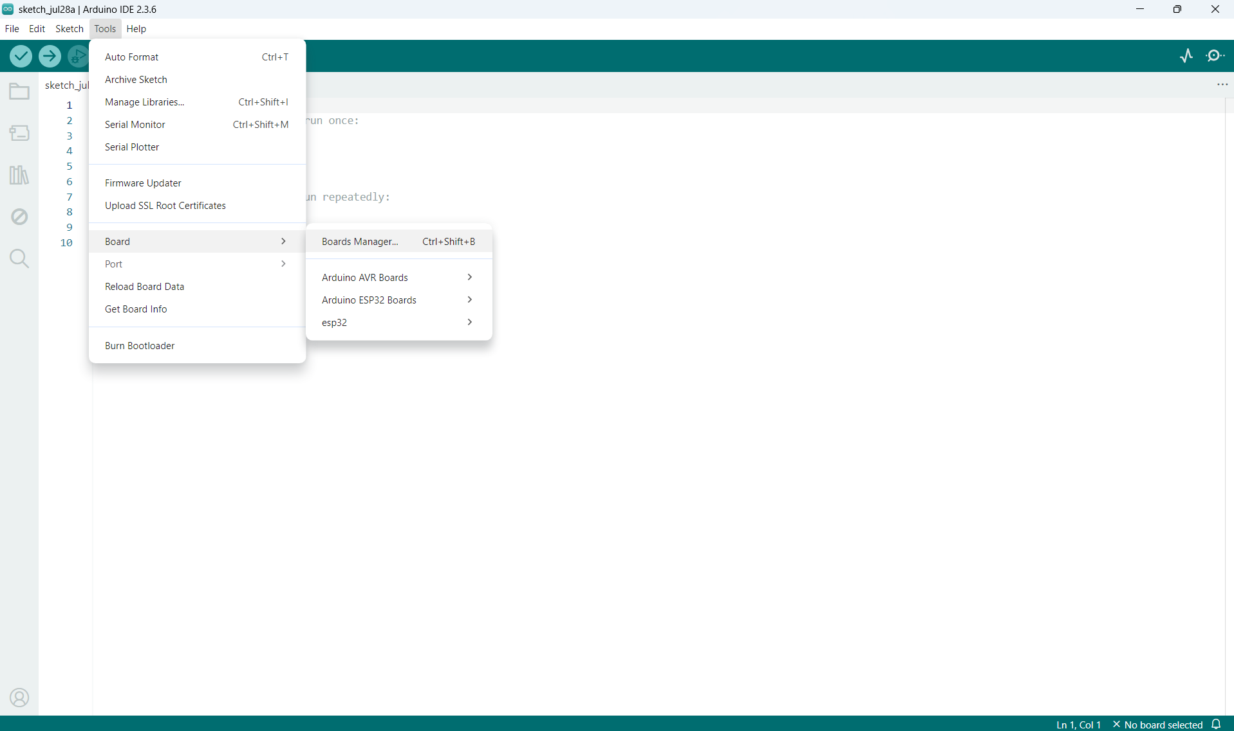

Slide 56
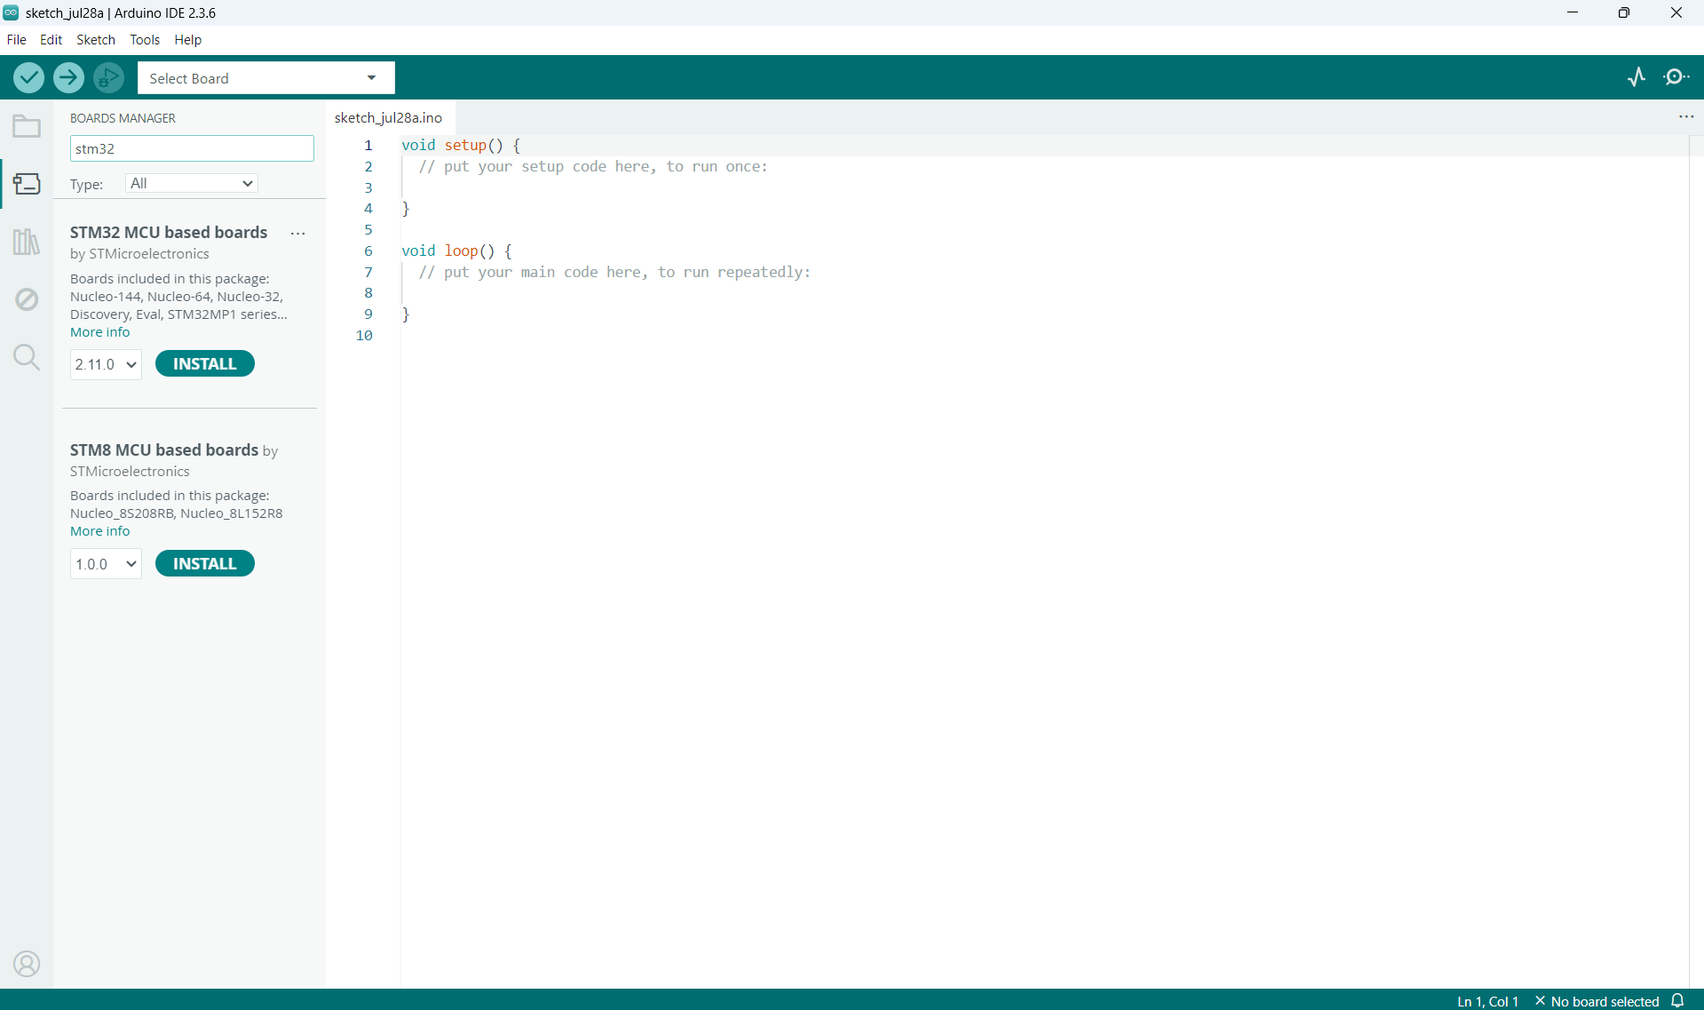

Slide 57
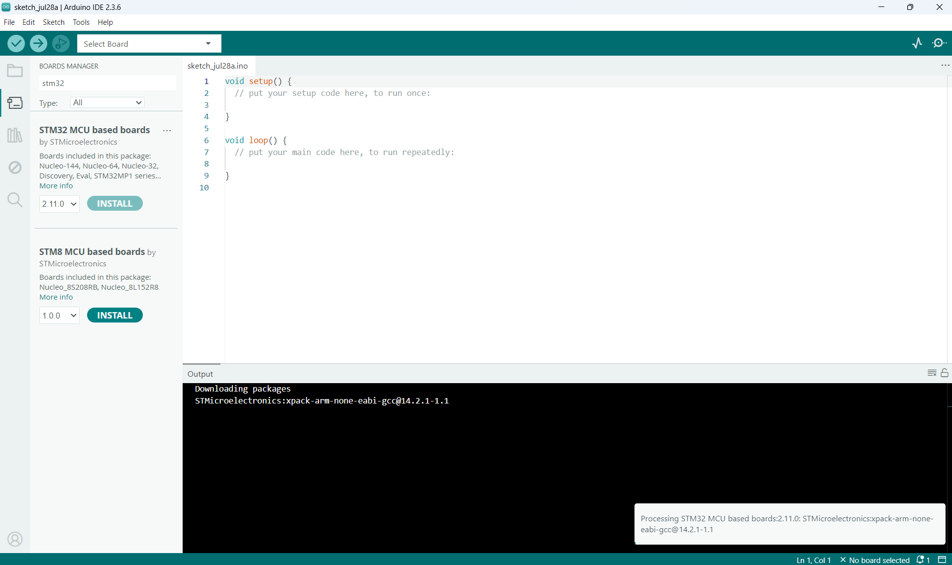

Slide 58
The CMSIS (Common Microcontroller Software Interface Standard) is a set of APIs, software components, tools, and workflows that help to simplify software re-use, reduce the learning curve for microcontroller developers, speed-up project build and debug, and thus reduce the time to market for new applications.
CMSIS started as a vendor-independent hardware abstraction layer Arm® Cortex®-M based processors and was later extended to support entry-level Arm Cortex-A based processors. To simplify access, CMSIS defines generic tool interfaces and enables consistent device support by providing simple software interfaces to the processor and the peripherals.
CMSIS has been created to help the industry in standardization. It enables consistent software layers and device support across a wide range of development tools and microcontrollers. CMSIS is not a huge software layer that introduces overhead and does not define standard peripherals. The silicon industry can therefore support the wide variations of Arm Cortex processor-based devices with this common standard.

Slide 59
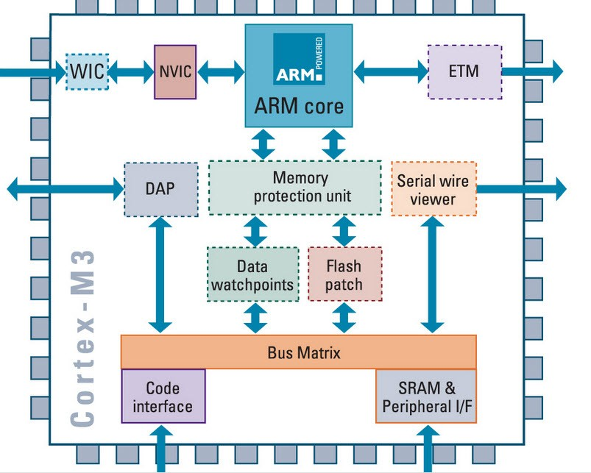

Slide 60
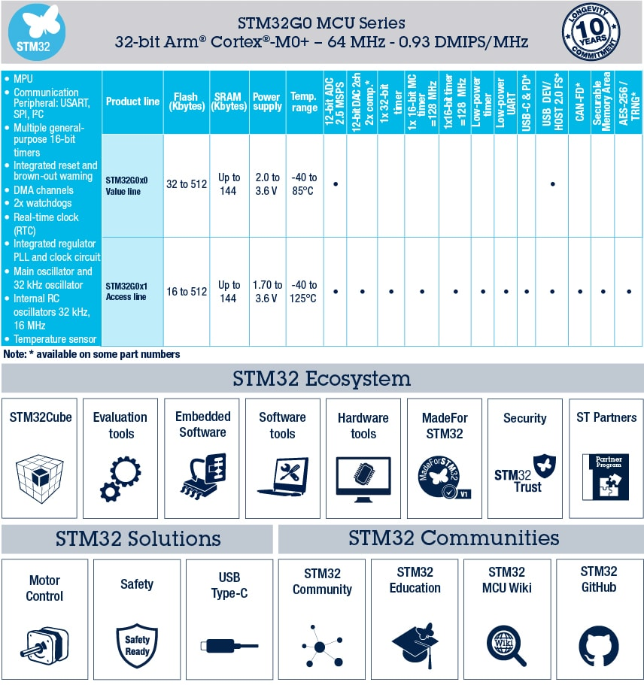

Slide 61
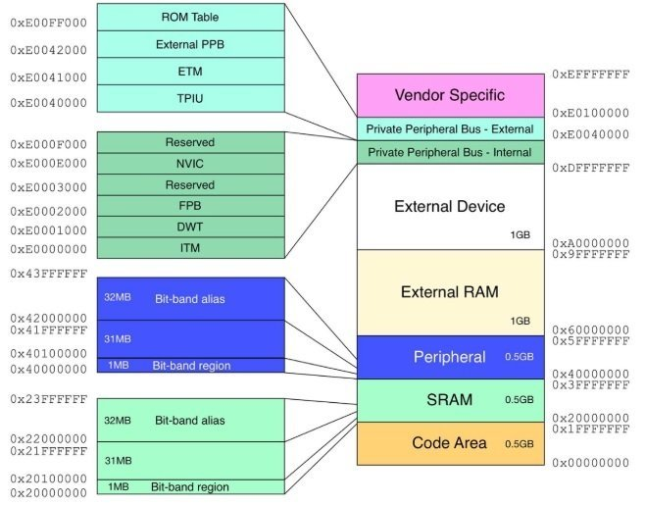

Slide 62
Task Example (HAL + RTOS)
void StartBlinkTask(void *argument) {
while (1) {
HAL_GPIO_TogglePin(GPIOC, GPIO_PIN_13);
osDelay(500);
}
}

Slide 63
جلسه ی 3
ورودی و خروجی دیجیتال
روشن خاموش کردن ال ای دی
راه اندازی سون سگمنت
راه اندازی ال ای دی ماتریسی
راه اندازی ال سی دی کاراکتری
خواندن وضعیت کلیدهای متصل به پینهای ورودی
مفهوم وقفه یا اینتراپت در ورودی ها
خواندن وضعیت چند کلید به صورت کیپد ماتریسی

Slide 64
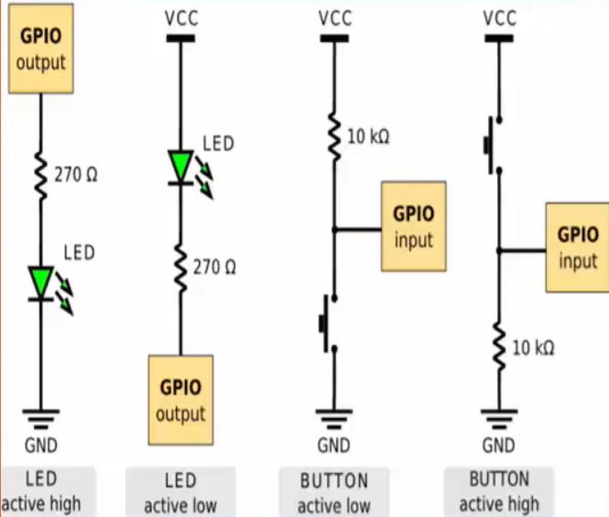
ورودی و خروجی دیجیتال

Slide 65
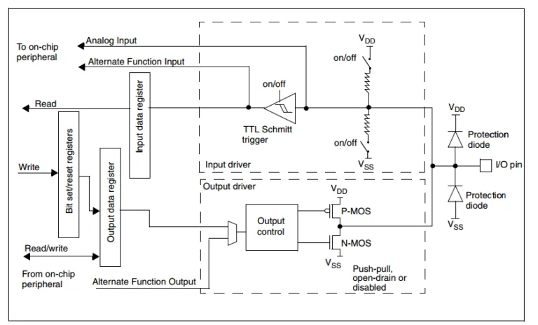
ورودی و خروجی دیجیتال

Slide 66
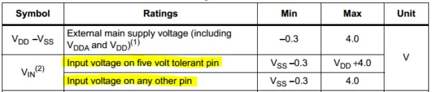
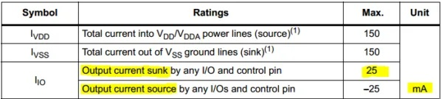
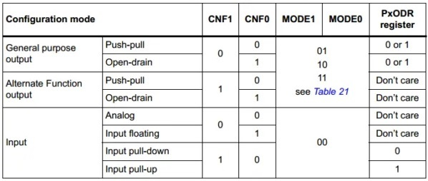

ورودی و خروجی دیجیتال

Slide 67




روشن خاموش کردن ال ای دی

Slide 68
روشن خاموش کردن ال ای دی
// LED ON
HAL_GPIO_WritePin(GPIOC, GPIO_PIN_13, GPIO_PIN_RESET);
HAL_Delay(250);
// LED OFF
HAL_GPIO_WritePin(GPIOC, GPIO_PIN_13, GPIO_PIN_SET);
HAL_Delay(250);

Slide 69


راه اندازی سون سگمنت

Slide 70

راه اندازی سون سگمنت

Slide 71
راه اندازی سون سگمنت
#if COMMOM_ANODE
const uint32_t seven_segment_lookup[] = {
0b11000000, // 0
0b11111001, // 1
0b10100100, // 2
0b10110000, // 3
0b10011001, // 4
0b10010010, // 5
0b10000010, // 6
0b11111000, // 7
0b10000000, // 8
0b10010000 // 9
};
#else
const uint32_t seven_segment_lookup[] = {
0b00111111, // 0
0b00000110, // 1
0b01011011, // 2
0b01001111, // 3
0b01100110, // 4
0b01101101, // 5
0b01111101, // 6
0b00000111, // 7
0b01111111, // 8
0b01101111 // 9
};
#endif

Slide 72

راه اندازی سون سگمنت

Slide 73


راه اندازی سون سگمنت

Slide 74

راه اندازی سون سگمنت

Slide 75


راه اندازی سون سگمنت با MAX7219 و TM1637

Slide 76




راه اندازی سون سگمنت

Slide 77

راه اندازی ال ای دی ماتریسی

Slide 78


راه اندازی ال ای دی ماتریسی

Slide 79

راه اندازی ال ای دی ماتریسی

Slide 80

راه اندازی ال ای دی ماتریسی

Slide 81


راه اندازی ال سی دی کاراکتری HD44780

Slide 82


راه اندازی ال سی دی کاراکتری

Slide 83

راه اندازی ال سی دی کاراکتری

Slide 84

خواندن وضعیت کلیدهای متصل به پینهای ورودی

Slide 85
خواندن وضعیت کلیدهای متصل به پینهای ورودی
// Check if the button is pressed
if(HAL_GPIO_ReadPin(GPIOB, GPIO_PIN_12) == 0)
{
printf(“Pressed”);
}

Slide 86

خواندن وضعیت کلیدهای متصل به پینهای ورودی
Hardware button debouncing:
RC Filter Circuit
Schmit Trigger Circuit
Flip-Flop Circuit
Special Debouncing ICs
Software button debouncing:
Using delay
Using timers
Bit Shifting
Moving average (digital filter)
https://deepbluembedded.com/stm32-button-debounce-code-examples-tutorial/

Slide 87

مفهوم وقفه یا اینتراپت در ورودی ها
// EXTI Line8 External Interrupt ISR Handler CallBack
void HAL_GPIO_EXTI_Callback(uint16_t GPIO_Pin)
{
if(GPIO_Pin == GPIO_PIN_8) // If The INT Source Is EXTI Line8 (A8 Pin)
{
HAL_GPIO_TogglePin(GPIOB, GPIO_PIN_6); // Toggle The Output (LED) Pin
}
}

Slide 88
مفهوم Function Pointer و Weak Function
void (*ptrToggleLED)(int);
void ToggleLED(int dlyticks)
{
HAL_GPIO_TogglePin(LED_GREEN_GPIO_Port, LED_GREEN_Pin);
HAL_Delay(dlyticks);
}
ptrToggleLED = ToggleLED;
while(1)
{
ptrToggleLED(250);
}
__weak void f(void);
https://www.geeksforgeeks.org/c/function-pointer-in-c/

Slide 89

خواندن وضعیت چند کلید به صورت کیپد ماتریسی

Slide 90

خواندن وضعیت چند کلید به صورت کیپد ماتریسی

Slide 91
#include <stdio.h>
#include <string.h>
#include <math.h>
#define PI 3.142
void sayHello(void)
{
printf("Hello World\n");
}
int add(int a, int b)
{
int result;
result = a+b;
return result;
}
double area(double radius)
{
double areaofcircle = PI*pow(radius, 2);
return areaofcircle;
}
int length(char *x)
{
return strlen(x);
}
#ifndef MYHEADER_H
#define MYHEADER_H
void sayHello(void);
int add(int a, int b);
double area(double radius);
int length(char *x);
#endif

